Slide 1

CÁC NHÓM TỘI PHẠM THEO QUY ĐỊNH CỦA BỘ LUẬT HÌNH SỰ VÀ GIẢI QUYẾT VỤ ÁN HÌNH SỰ
Nhóm 6

Slide 2
CÁC NHÓM TỘI PHẠM THEO QUY ĐỊNH
CỦA BỘ
LUẬT HÌNH SỰ

Slide 3
CÁC NHÓM TỘI PHẠM THEO QUY ĐỊNH
LUẬT HÌNH SỰ
CỦA BỘ

Slide 4
CÁC NHÓM TỘI PHẠM THEO QUY ĐỊNH
LUẬT HÌNH SỰ
KHÁI NIỆM:
CỦA BỘ
Là ngành luật trong hệ thống pháp luật Việt Nam, bao gồm hệ thống các quy phạm pháp luật do Nhà nước ban hành, xác định những hành vi nguy hiểm cho xã hội là tội phạm, đồng thời quy định hình phạt đối với tội phạm ấy.
GỒM 11 NHÓM TỘI PHẠM

Slide 5
CÁC NHÓM TỘI PHẠM THEO QUY ĐỊNH
LUẬT HÌNH SỰ
KHÁI NIỆM:
CỦA BỘ
GỒM 11 NHÓM TỘI PHẠM
Là ngành luật trong hệ thống pháp luật Việt Nam, bao gồm hệ thống các quy phạm pháp luật do Nhà nước ban hành, xác định những hành vi nguy hiểm cho xã hội là tội phạm, đồng thời quy định hình phạt đối với tội phạm ấy.

Slide 6
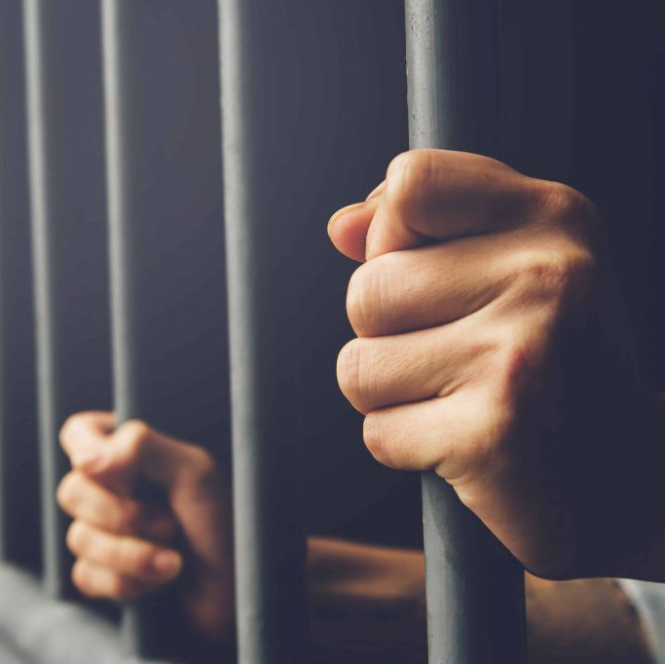
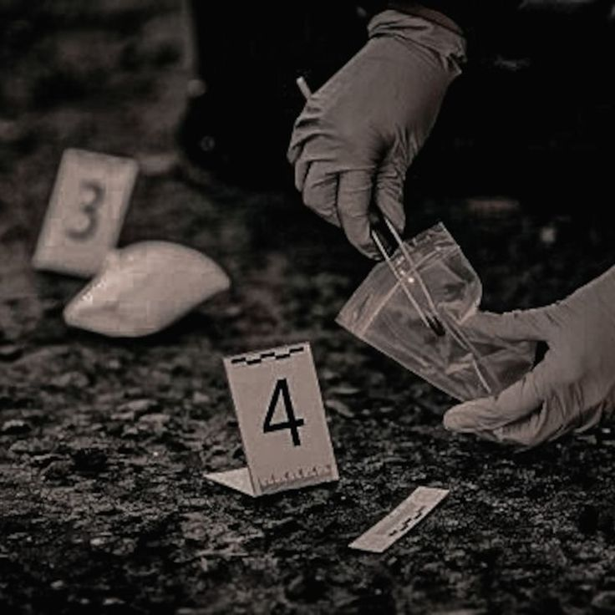
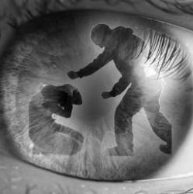
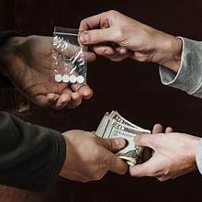
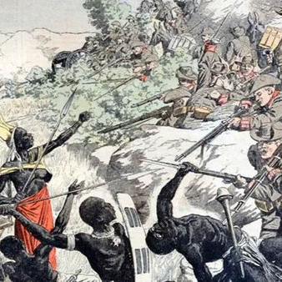

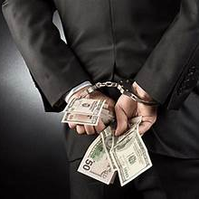
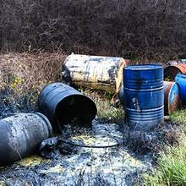
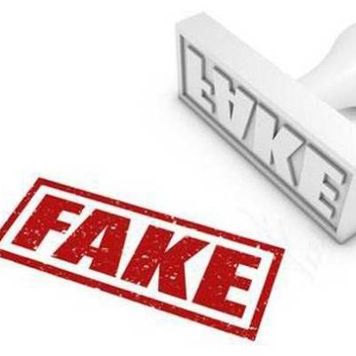
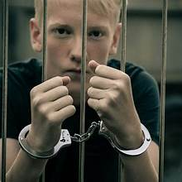
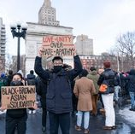
CÁC NHÓM TỘI PHẠM GỒM:
Tội ác chủ chốt (Felony Crimes)
Mạng lưới tội phạm tổ chức
Giết người
Cướp bóc
Là một loại tội phạm nghiêm trọng, thường được xác định bởi hình phạt nặng và đòi hỏi các biện pháp trừng phạt nghiêm khắc.

Slide 7
CÁC NHÓM TỘI PHẠM GỒM:
Tội ác chủ chốt (Felony Crimes)
Tội ác nhẹ
(Misdemeanor Crimes)
Là một loại tội phạm nghiêm trọng, thường được xác định bởi hình phạt nặng và đòi hỏi các biện pháp trừng phạt nghiêm khắc.
Hành vi cố ý gây thương tích nhẹ;
Lạm dụng ma túy nhẹ.
Mạng lưới tội phạm tổ chức
Giết người
Cướp bóc

Slide 8
CÁC NHÓM TỘI PHẠM GỒM:
Tội lạm dụng chất cấm (Drug Crimes)
Tội ác nhẹ
(Misdemeanor Crimes)
Tội ác chủ chốt (Felony Crimes)
Sở hữu, sử dụng hoặc phân phối chất ma túy;
Sản xuất hoặc buôn bán chất cấm.
Là một loại tội phạm nghiêm trọng, thường được xác định bởi hình phạt nặng và đòi hỏi các biện pháp trừng phạt nghiêm khắc.
Hành vi cố ý gây thương tích nhẹ;
Lạm dụng ma túy nhẹ.
Mạng lưới tội phạm tổ chức
Giết người
Cướp bóc

Slide 9
CÁC NHÓM TỘI PHẠM GỒM:
Tội lạm dụng chất cấm (Drug Crimes)
Tội ác nhẹ
(Misdemeanor Crimes)
Tội hình sự hóa kinh tế (White-Collar Crimes)
Sở hữu, sử dụng hoặc phân phối chất ma túy;
Sản xuất hoặc buôn bán chất cấm.
Hành vi cố ý gây thương tích nhẹ;
Lạm dụng ma túy nhẹ.
Lừa đảo tài chính;
Tham nhũng doanh nghiệp.

Slide 10
CÁC NHÓM TỘI PHẠM GỒM:
Tội lạm dụng chất cấm (Drug Crimes)
Tội hình sự hóa kinh tế (White-Collar Crimes)
Tội hình sự hóa môi trường (Environmental Crimes)
Sở hữu, sử dụng hoặc phân phối chất ma túy;
Sản xuất hoặc buôn bán chất cấm.
Lừa đảo tài chính;
Tham nhũng doanh nghiệp.
Xả thải độc hại;
Phá rừng trái phép.

Slide 11
CÁC NHÓM TỘI PHẠM GỒM:
Tội hiểm địa (Juvenile Crimes)
Tội hình sự hóa môi trường (Environmental Crimes)
Tội hình sự hóa kinh tế (White-Collar Crimes)
Hành vi phạm tội của thanh tiếu niên.
Xả thải độc hại;
Phá rừng trái phép.
Lừa đảo tài chính;
Tham nhũng doanh nghiệp.

Slide 12
CÁC NHÓM TỘI PHẠM GỒM:
Tội chống lại cộng đồ (Public Order Crimes)
Tội hiểm địa (Juvenile Crimes)
Tội hình sự hóa môi trường (Environmental Crimes)
Quấy rối công cộng;
Hủy hại tài sản công cộng.
Hành vi phạm tội của thanh tiếu niên.
Xả thải độc hại;
Phá rừng trái phép.

Slide 13
CÁC NHÓM TỘI PHẠM GỒM:
Tội làm giả (Forgery Crimes)
Tội chống lại cộng đồ (Public Order Crimes)
Tội hiểm địa (Juvenile Crimes)
Làm giả tài liệu quan trọng
Sử dụng tài liệu giả mạo.
Quấy rối công cộng;
Hủy hại tài sản công cộng.
Hành vi phạm tội của thanh tiếu niên.

Slide 14
CÁC NHÓM TỘI PHẠM GỒM:
Tội làm giả (Forgery Crimes)
Tội phạm máy tính (Cybercrimes)
Tội chống lại cộng đồ (Public Order Crimes)
Làm giả tài liệu quan trọng
Sử dụng tài liệu giả mạo.
Quấy rối công cộng;
Hủy hại tài sản công cộng.
Hack thông tin cá nhân;
Lừa đảo trực tuyến.

Slide 15
CÁC NHÓM TỘI PHẠM GỒM:
Tội phạm quốc tế (International Crimes)
Tội làm giả (Forgery Crimes)
Tội phạm máy tính (Cybercrimes)
Làm giả tài liệu quan trọng
Sử dụng tài liệu giả mạo.
-> Ảnh hưởng đến sự an toàn và trật tự xã hội, và hệ thống pháp luật thường xuyên cố gắng đối mặt và xử lý chúng để bảo vệ cộng đồng.
Hack thông tin cá nhân;
Lừa đảo trực tuyến.
Tội ác chiến tranh
Genocide (tội ác diệt chủng)

Slide 16
CÁC NHÓM TỘI PHẠM GỒM:
Tội đối với con người (Crimes Against Persons)
Tội phạm quốc tế (International Crimes)
Tội phạm máy tính (Cybercrimes)
Bạo lực gia đình;
Bắt giữ và bắt cóc.
-> Ảnh hưởng đến sự an toàn và trật tự xã hội, và hệ thống pháp luật thường xuyên cố gắng đối mặt và xử lý chúng để bảo vệ cộng đồng.
Hack thông tin cá nhân;
Lừa đảo trực tuyến.
Tội ác chiến tranh
Genocide (tội ác diệt chủng)

Slide 17
CÁC NHÓM TỘI PHẠM GỒM:
Tội phạm quốc tế (International Crimes)
Tội đối với con người (Crimes Against Persons)
-> Ảnh hưởng đến sự an toàn và trật tự xã hội, và hệ thống pháp luật thường xuyên cố gắng đối mặt và xử lý chúng để bảo vệ cộng đồng.
Bạo lực gia đình;
Bắt giữ và bắt cóc.
Tội ác chiến tranh
Genocide (tội ác diệt chủng)

Slide 18
GỒM 11 NHÓM TỘI PHẠM

Slide 19

GỒM 11 NHÓM TỘI PHẠM
MỘT SỐ TỘI PHẠM PHỔ BIẾN

Slide 20
GỒM 11 NHÓM TỘI PHẠM
MỘT SỐ TỘI PHẠM PHỔ BIẾN

Slide 21
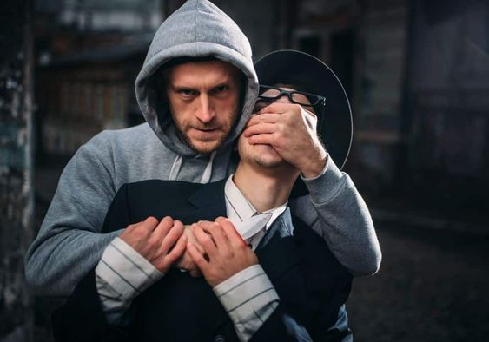
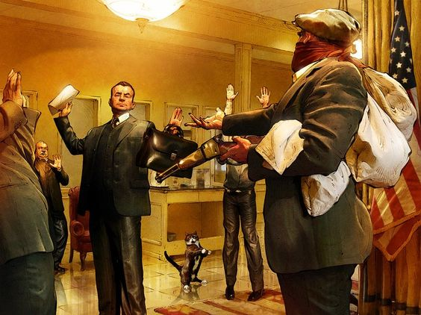
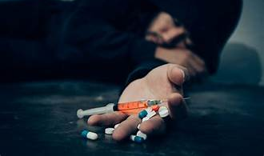

NEWS
________ _________
___ ___________ ___
GIẾT NGƯỜI (Homicide)
CƯỚP
LẠM DỤNG MA TÚY
LỪA ĐẢO TÀI CHÍNH

Slide 22
GIẾT NGƯỜI (Homicide)
NEWS
________ _________
___ ___________ ___
Hành vi cố ý giết người, có thể bị xem là tội ác nghiêm trọng nhất. Được xem là một loại tội ác chủ chốt.

Slide 23
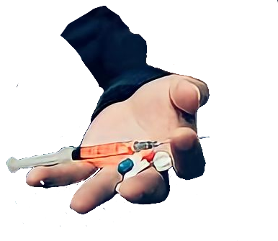

CƯỚP (Robbery)
NEWS
________ _________
___ ___________ ___
Là hành vi cướp bóc có thể kèm theo sử dụng vũ khí để đe dọa hoặc thương tích.

Slide 24

LẠM DỤNG MA TÚY (Drug Abuse)
NEWS
________ _________
___ ___________ ___
Bao gồm sử dụng, buôn bán hoặc sở hữu trái phép chất ma túy. Hành vi tùy theo mức độ mà được xét xử. (tội ác nhẹ hoặc là tội lạm dụng chất câm).

Slide 25
NEWS
________ _________
___ ___________ ___
LỪA ĐẢO TÀI CHÍNH (White-Collar Fraud)
Hành vi gian lận liên quan đến tài chính và kinh doanh, thường do những người có vị trí quản lý hoặc chủ doanh nghiệp thực hiện.

Slide 26


LƯU Ý:
LỪA ĐẢO TÀI CHÍNH (White-Collar Fraud)
Hành vi gian lận liên quan đến tài chính và kinh doanh, thường do những người có vị trí quản lý hoặc chủ doanh nghiệp thực hiện.
Trong mỗi quốc gia, hệ thống pháp luật có thể có sự khác biệt trong cách phân loại và xử lý các loại tội phạm này.

Slide 27
LƯU Ý:
LỪA ĐẢO TÀI CHÍNH (White-Collar Fraud)
Hành vi gian lận liên quan đến tài chính và kinh doanh, thường do những người có vị trí quản lý hoặc chủ doanh nghiệp thực hiện.
Trong mỗi quốc gia, hệ thống pháp luật có thể có sự khác biệt trong cách phân loại và xử lý các loại tội phạm này.

Slide 28
GIẢI QUYẾT
VỤ ÁN HÌNH SỰ

Slide 29
CƠ SỞ TIẾN HÀNH TỐ TỤNG
VỤ ÁN HÌNH SỰ
KHÁI NIỆM
Vụ án hình sự là vụ việc có dấu hiệu tội phạm đã được quy định trong Bộ luật hình sự và đã được cơ quan điều tra ra lệnh khởi tố vụ án để tiến hành điều tra, truy tố, xét xử theo các trình tự, thủ tục đã được quy định ở Bộ luật tố tụng hình sự.
Cơ sở tiến hành tố tụng là những điều kiện cần thiết để bắt đầu và tiếp tục quá trình giải quyết vụ án dân sự hoặc hình sự. Cơ sở tiến hành tố tụng bao gồm cơ sở pháp lý, cơ sở thực tế và cơ sở chủ thể.
GIẢI QUYẾT

Slide 30
VỤ ÁN HÌNH SỰ
CƠ SỞ TIẾN HÀNH TỐ TỤNG
Cơ quan này thường chịu trách nhiệm về điều tra, thu thập bằng chứng và đưa ra cáo trạng trong các vụ án hình sự.
KHÁI NIỆM
Cơ quan Công an
Vụ án hình sự là vụ việc có dấu hiệu tội phạm đã được quy định trong Bộ luật hình sự và đã được cơ quan điều tra ra lệnh khởi tố vụ án để tiến hành điều tra, truy tố, xét xử theo các trình tự, thủ tục đã được quy định ở Bộ luật tố tụng hình sự.
Cơ sở tiến hành tố tụng là những điều kiện cần thiết để bắt đầu và tiếp tục quá trình giải quyết vụ án dân sự hoặc hình sự. Cơ sở tiến hành tố tụng bao gồm cơ sở pháp lý, cơ sở thực tế và cơ sở chủ thể.
Đây là tổ chức chịu trách nhiệm đưa ra quyết định về việc khởi tố, truy tố và kiện cáo trước Tòa án.
Cơ quan tiến hành tố tụng
Cơ quan công tố
GIẢI QUYẾT
Tòa án
Tòa án là cơ quan có thẩm quyền xem xét và đưa ra phán quyết trong vụ án, bao gồm cả việc xác định bản án và quyết định hình phạt.
Người tiến hành tố tụng là những người thực hiện nhiệm vụ, quyền hạn trong việc giải quyết vụ án dân sự, thi hành án dân sự hoặc kiểm sát việc tuân theo pháp luật trong tố tụng dân sự; hoặc trong việc giải quyết vụ án hình sự, thi hành án hình sự hoặc kiểm sát việc tuân theo pháp luật trong tố tụng hình sự.
Người tiến hành tố tụng:
- Chánh án, thẩm phán, hội thẩm nhân dân, thẩm tra viên, thư ký tòa án
- Viện trưởng viện kiểm sát, kiểm sát viên, kiểm tra viên
- Thủ trưởng cơ quan thi hành án và chấp hành viên.
Cơ quan tiến hành tố tụng:
- Cơ quan điều tra;
- Viện kiểm sát;
- Tòa án.

Slide 31
KHÁI NIỆM
Cơ quan này thường chịu trách nhiệm về điều tra, thu thập bằng chứng và đưa ra cáo trạng trong các vụ án hình sự.
Cơ quan Công an
Đây là tổ chức chịu trách nhiệm đưa ra quyết định về việc khởi tố, truy tố và kiện cáo trước Tòa án.
Cơ quan tiến hành tố tụng
Cơ quan công tố
Tòa án là cơ quan có thẩm quyền xem xét và đưa ra phán quyết trong vụ án, bao gồm cả việc xác định bản án và quyết định hình phạt.
Tòa án

Slide 32
Họ thực hiện công tác điều tra, thu thập bằng chứng và xây dựng hồ sơ vụ án để đưa ra cho cơ quan công tố.
Thường là người chịu trách nhiệm lãnh đạo và điều hành công tác điều tra của đơn vị Công an.
Họ đại diện cho cơ quan công tố để tham gia xác định các tội danh và yêu cầu hình phạt tương xứng.
KHÁI NIỆM
Người tiến hành tố tụng là những người thực hiện nhiệm vụ, quyền hạn trong việc giải quyết vụ án dân sự, thi hành án dân sự hoặc kiểm sát việc tuân theo pháp luật trong tố tụng dân sự; hoặc trong việc giải quyết vụ án hình sự, thi hành án hình sự hoặc kiểm sát việc tuân theo pháp luật trong tố tụng hình sự.
Công an viên điều tra viên
Người tiến hành tố tụng:
- Chánh án, thẩm phán, hội thẩm nhân dân, thẩm tra viên, thư ký tòa án
- Viện trưởng viện kiểm sát, kiểm sát viên, kiểm tra viên
- Thủ trưởng cơ quan thi hành án và chấp hành viên.
Cơ quan tiến hành tố tụng:
- Cơ quan điều tra;
- Viện kiểm sát;
- Tòa án.
Người tiến hành tố tụng
Công an viên điều tra trưởng
Công an viên trình diện bản án

Slide 33
KHÁI NIỆM
Họ thực hiện công tác điều tra, thu thập bằng chứng và xây dựng hồ sơ vụ án để đưa ra cho cơ quan công tố.
Công an viên điều tra viên
Người tiến hành tố tụng là những người thực hiện nhiệm vụ, quyền hạn trong việc giải quyết vụ án dân sự, thi hành án dân sự hoặc kiểm sát việc tuân theo pháp luật trong tố tụng dân sự; hoặc trong việc giải quyết vụ án hình sự, thi hành án hình sự hoặc kiểm sát việc tuân theo pháp luật trong tố tụng hình sự.
Thường là người chịu trách nhiệm lãnh đạo và điều hành công tác điều tra của đơn vị Công an.
Người tiến hành tố tụng
Công an viên điều tra trưởng
Họ đại diện cho cơ quan công tố để tham gia xác định các tội danh và yêu cầu hình phạt tương xứng.
Công an viên trình diện bản án
Người tham gia tố tụng là những người có quyền, lợi ích liên quan đến vụ án, hoặc có nghĩa vụ tham gia để làm sáng tỏ các tình tiết của vụ án thông qua việc cung cấp chứng cứ, đưa ra các yêu cầu, lập luận về tội phạm và người phạm tội.
Cơ quan tiến hành tố tụng:
- Cơ quan điều tra;
- Viện kiểm sát;
- Tòa án.

Slide 34
KHÁI NIỆM
Người tham gia tố tụng là những người có quyền, lợi ích liên quan đến vụ án, hoặc có nghĩa vụ tham gia để làm sáng tỏ các tình tiết của vụ án thông qua việc cung cấp chứng cứ, đưa ra các yêu cầu, lập luận về tội phạm và người phạm tội.

Slide 35
KHÁI NIỆM
Bị cáo
Người bị cáo buộc về hành vi phạm tội trong vụ án.
Luật sư bào chữa
Đại diện pháp lý cho bị cáo, bảo vệ quyền lợi và tham gia vào các phiên toà để bảo vệ lợi ích của bị cáo.
Người tham gia tố tụng
Cung cấp thông tin hoặc bằng chứng liên quan đến vụ án, thường được triệu tập để làm chứng trước Tòa án.
Nhân chứng
Người hoặc tổ chức bị tổn thương hoặc gây thiệt hại trong vụ án, có quyền tham gia tố tụng và yêu cầu bồi thường.
Bên hại

Slide 36

VÍ DỤ: TỘI CƯỚP NGÂN HÀNG

Slide 37

CƠ QUAN TIẾN HÀNH TỐ TỤNG:
Công an TP.HCM

Slide 38
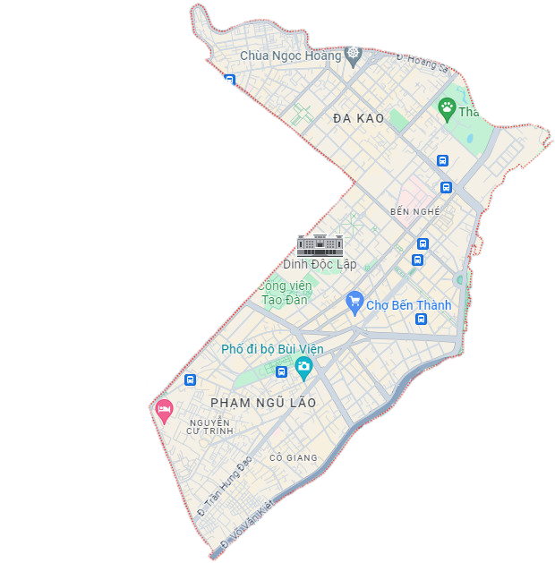


QUẬN 1

Slide 39
QUẬN 1

Slide 40

CƠ QUAN CÔNG TỐ:
Công an TP.HCM
Cơ quan công tố

Slide 41
CƠ QUAN CÔNG TỐ:
Công an TP.HCM
Cơ quan công tố

Slide 42



NGƯỜI TIẾN HÀNH TỐ TỤNG:
Điều tra viên

Slide 43
NGƯỜI TIẾN HÀNH TỐ TỤNG:
Điều tra viên

Slide 44


Công an viên trình diện bản án

Slide 45
Công an viên trình diện bản án

Slide 46


NGƯỜI THAM GIA TỐ TỤNG:

Slide 47
NGƯỜI THAM GIA TỐ TỤNG:
Bị cáo

Slide 48

NGƯỜI THAM GIA TỐ TỤNG:
Bị cáo
Luật sư bào chữa

Slide 49

QUẬN 1

Slide 50
QUẬN 1

Slide 51

QUẬN 1
Nhân chứng

Slide 52
QUY TRÌNH ĐỂ GIẢI QUYẾT VỤ ÁN HÌNH SỰ

Slide 53
QUY TRÌNH ĐỂ GIẢI QUYẾT VỤ ÁN HÌNH SỰ
Theo quy định của bộ luật tố tụng hình sự, quy trình để giải quyết vụ án hình sự được tiến hành theo:
6 GIAI ĐOẠN

Slide 54
Quy trình để giải quyết vụ án hình sự:
CÓ DẤU HIỆU
KHỞI TỐ
ĐIỀU TRA
TRUY TỐ
XÉT LẠI BẢN ÁN ĐÃ CÓ HIỆU LỰC
THI HÀNH ÁN
XÉT XỬ

Slide 55
Quy trình để giải quyết vụ án hình sự:
ĐIỀU TRA
TRUY TỐ
KHỞI TỐ
Khởi tố vụ án Hình Sự được quy định tại Chương 9 Bộ luật tố tụng hình sự
CÓ DẤU HIỆU
XÉT XỬ
XÉT LẠI BẢN ÁN ĐÃ CÓ HIỆU LỰC
THI HÀNH ÁN

Slide 56
Quy trình để giải quyết vụ án hình sự:
ĐIỀU TRA
TRUY TỐ
Khởi tố vụ án Hình Sự được quy định tại Chương 9 Bộ luật tố tụng hình sự
KHỞI TỐ
Chỉ được khởi tố vụ án khi đã xác định có dấu hiệu tội phạm.
CÓ DẤU HIỆU
Căn cứ để xác định dấu hiệu tội phạm:
– Tố giác của cá nhân;
– Tin báo của cơ quan, tổ chức, cá nhân;
– Tin báo trên phương tiện thông tin đại chúng;
– Kiến nghị khởi tố của cơ quan nhà nước;
– Cơ quan có thẩm quyền tiến hành tố tụng trực tiếp phát hiện dấu hiệu tội phạm;
– Người phạm tội tự thú
XÉT XỬ
XÉT LẠI BẢN ÁN ĐÃ CÓ HIỆU LỰC
THI HÀNH ÁN

Slide 57
Quy trình để giải quyết vụ án hình sự:
ĐIỀU TRA
TRUY TỐ
KHỞI TỐ
CÓ DẤU HIỆU
Các cơ quan có thẩm quyền khởi tố vụ án hình sự khi có căn cứ khởi tố
Cơ quan điều tra
Cơ quan được giao nhiệm vụ tiến hành một số hoạt động điều tra
Viện kiểm sát nhân dân
Hội đồng xét xử
XÉT XỬ
XÉT LẠI BẢN ÁN ĐÃ CÓ HIỆU LỰC
THI HÀNH ÁN

Slide 58
Quy trình để giải quyết vụ án hình sự:
CÓ DẤU HIỆU
KHỞI TỐ
ĐIỀU TRA
TRUY TỐ
XÉT LẠI BẢN ÁN ĐÃ CÓ HIỆU LỰC
THI HÀNH ÁN
XÉT XỬ

Slide 59
Quy trình để giải quyết vụ án hình sự:
KHỞI TỐ
TRUY TỐ
ĐIỀU TRA
Điều tra vụ án hình sự quy định từ Chương 10 đến chương 17 BỘ LUẬT TỐ TỤNG HÌNH SỰ 2015
CÓ DẤU HIỆU
Thời hạn điều tra vụ án hình sự không quá: - 02 tháng đối với tội phạm ít nghiêm trọng
- 03 tháng đối với tội phạm nghiêm trọng
- 04 tháng đối với tội phạm rất nghiêm trọng và tội phạm đặc biệt nghiêm trọng.
Hết thời hạn điều tra cơ quan có thẩm quyền điều tra vụ án hình sự có thể gia hạn thêm theo quy định.
XÉT XỬ
XÉT LẠI BẢN ÁN ĐÃ CÓ HIỆU LỰC
THI HÀNH ÁN

Slide 60
Quy trình để giải quyết vụ án hình sự:
CÓ DẤU HIỆU
KHỞI TỐ
ĐIỀU TRA
TRUY TỐ
XÉT LẠI BẢN ÁN ĐÃ CÓ HIỆU LỰC
THI HÀNH ÁN
XÉT XỬ

Slide 61
ĐIỀU TRA
Quy trình để giải quyết vụ án hình sự:
KHỞI TỐ
TRUY TỐ
Truy tố vụ án hình sự quy định tại Phần 3 BỘ LUẬT TỐ TỤNG HÌNH SỰ 2015
CÓ DẤU HIỆU
Viện kiểm sát cấp nào thực hành quyền công tố và kiểm sát điều tra thì Viện kiểm sát cấp đó quyết định việc truy tố. Thẩm quyền truy tố của Viện kiểm sát được xác định theo thẩm quyền xét xử của Tòa án đối với vụ án.
XÉT XỬ
Thời hạn truy tố vụ án hình sự là:
- 20 ngày đối với tội phạm ít nghiêm trọng và tội phạm nghiêm trọng
- 30 ngày đối với tội phạm rất nghiêm trọng và tội phạm đặc biệt nghiêm trọng
(kể từ ngày nhận hồ sơ vụ án và bản kết luận điều tra).
XÉT LẠI BẢN ÁN ĐÃ CÓ HIỆU LỰC
THI HÀNH ÁN

Slide 62
ĐIỀU TRA
Quy trình để giải quyết vụ án hình sự:
KHỞI TỐ
TRUY TỐ
Truy tố vụ án hình sự quy định tại Phần 3 BỘ LUẬT TỐ TỤNG HÌNH SỰ 2015
CÓ DẤU HIỆU
Thời hạn truy tố vụ án hình sự là:
- 20 ngày đối với tội phạm ít nghiêm trọng và tội phạm nghiêm trọng
- 30 ngày đối với tội phạm rất nghiêm trọng và tội phạm đặc biệt nghiêm trọng
(kể từ ngày nhận hồ sơ vụ án và bản kết luận điều tra).
Viện kiểm sát cấp nào thực hành quyền công tố và kiểm sát điều tra thì Viện kiểm sát cấp đó quyết định việc truy tố. Thẩm quyền truy tố của Viện kiểm sát được xác định theo thẩm quyền xét xử của Tòa án đối với vụ án.
XÉT XỬ
XÉT LẠI BẢN ÁN ĐÃ CÓ HIỆU LỰC
THI HÀNH ÁN

Slide 63
Quy trình để giải quyết vụ án hình sự:
CÓ DẤU HIỆU
KHỞI TỐ
ĐIỀU TRA
TRUY TỐ
XÉT LẠI BẢN ÁN ĐÃ CÓ HIỆU LỰC
THI HÀNH ÁN
XÉT XỬ

Slide 64
KHỞI TỐ
Quy trình để giải quyết vụ án hình sự:
ĐIỀU TRA
TRUY TỐ
XÉT XỬ
Xét xử vụ án hình sự quy định tại Phần 4 BỘ LUẬT TỐ TỤNG HÌNH SỰ 2015
CÓ DẤU HIỆU
Giai đoạn xét xử vụ án hình sự bao gồm:
- Xét xử sơ thẩm vụ án hình sự;
- Xét xử phúc thẩm vụ án hình sự;
XÉT LẠI BẢN ÁN ĐÃ CÓ HIỆU LỰC
THI HÀNH ÁN

Slide 65
Quy trình để giải quyết vụ án hình sự:
CÓ DẤU HIỆU
KHỞI TỐ
ĐIỀU TRA
TRUY TỐ
XÉT LẠI BẢN ÁN ĐÃ CÓ HIỆU LỰC
THI HÀNH ÁN
XÉT XỬ

Slide 66
Quy trình để giải quyết vụ án hình sự:
KHỞI TỐ
ĐIỀU TRA
TRUY TỐ
THI HÀNH ÁN
Thi hành bản án quy định tại Phần 5 BỘ LUẬT TỐ TỤNG HÌNH SỰ 2015
CÓ DẤU HIỆU
Thời hạn ra quyết định thi hành án là 07 ngày kể từ ngày bản án, quyết định sơ thẩm có hiệu lực pháp luật hoặc kể từ ngày nhận được bản án, quyết định phúc thẩm, quyết định giám đốc thẩm, quyết định tái thẩm.
Sau khi đã có bản án Chánh án Tòa án đã xét xử sơ thẩm có thẩm quyền ra quyết định thi hành án hoặc ủy thác cho Chánh án Tòa án khác cùng cấp ra quyết định thi hành án
XÉT XỬ
XÉT LẠI BẢN ÁN ĐÃ CÓ HIỆU LỰC

Slide 67
Quy trình để giải quyết vụ án hình sự:
KHỞI TỐ
ĐIỀU TRA
TRUY TỐ
THI HÀNH ÁN
Thi hành bản án quy định tại Phần 5 BỘ LUẬT TỐ TỤNG HÌNH SỰ 2015
CÓ DẤU HIỆU
Thời hạn ra quyết định thi hành án là 07 ngày kể từ ngày bản án, quyết định sơ thẩm có hiệu lực pháp luật hoặc kể từ ngày nhận được bản án, quyết định phúc thẩm, quyết định giám đốc thẩm, quyết định tái thẩm.
Sau khi đã có bản án Chánh án Tòa án đã xét xử sơ thẩm có thẩm quyền ra quyết định thi hành án hoặc ủy thác cho Chánh án Tòa án khác cùng cấp ra quyết định thi hành án
XÉT XỬ
XÉT LẠI BẢN ÁN ĐÃ CÓ HIỆU LỰC

Slide 68
Quy trình để giải quyết vụ án hình sự:
CÓ DẤU HIỆU
KHỞI TỐ
ĐIỀU TRA
TRUY TỐ
XÉT LẠI BẢN ÁN ĐÃ CÓ HIỆU LỰC
THI HÀNH ÁN
XÉT XỬ

Slide 69
Quy trình để giải quyết vụ án hình sự:
ĐIỀU TRA
KHỞI TỐ
TRUY TỐ
XÉT LẠI BẢN ÁN ĐÃ CÓ HIỆU LỰC
Xét lại bản án đã có hiệu lực quy định tại Phần 6 BỘ LUẬT TỐ TỤNG HÌNH SỰ 2015
CÓ DẤU HIỆU
THI HÀNH ÁN
XÉT XỬ

Slide 70
Quy trình để giải quyết vụ án hình sự:
ĐIỀU TRA
KHỞI TỐ
TRUY TỐ
Xét lại bản án đã có hiệu lực quy định tại Phần 6 BỘ LUẬT TỐ TỤNG HÌNH SỰ 2015
XÉT LẠI BẢN ÁN ĐÃ CÓ HIỆU LỰC
CÓ DẤU HIỆU
THI HÀNH ÁN
XÉT XỬ

Slide 71
Quy trình để giải quyết vụ án hình sự:
ĐIỀU TRA
KHỞI TỐ
TRUY TỐ
Xét lại bản án đã có hiệu lực quy định tại Phần 6 BỘ LUẬT TỐ TỤNG HÌNH SỰ 2015
CÓ DẤU HIỆU
XÉT LẠI BẢN ÁN ĐÃ CÓ HIỆU LỰC
Là xét lại bản án, quyết định của Tòa án đã có hiệu lực pháp luật nhưng bị kháng nghị vì phát hiện có vi phạm pháp luật nghiêm trọng trong việc giải quyết vụ án.
GIÁM ĐỐC THẨM
TÁI THẨM
là xét lại bản án, quyết định đã có hiệu lực pháp luật của Tòa án nhưng bị kháng nghị vì có tình tiết mới được phát hiện có thể làm thay đổi cơ bản nội dung của bản án, quyết định mà Tòa án không biết được khi ra bản án, quyết định đó.
THI HÀNH ÁN
XÉT XỬ

Slide 72
Quy trình để giải quyết vụ án hình sự:
ĐIỀU TRA
KHỞI TỐ
TRUY TỐ
XÉT LẠI BẢN ÁN ĐÃ CÓ HIỆU LỰC
GIÁM ĐỐC THẨM
CÓ DẤU HIỆU
Là xét lại bản án, quyết định của Tòa án đã có hiệu lực pháp luật nhưng bị kháng nghị vì phát hiện có vi phạm pháp luật nghiêm trọng trong việc giải quyết vụ án.
TÁI THẨM
là xét lại bản án, quyết định đã có hiệu lực pháp luật của Tòa án nhưng bị kháng nghị vì có tình tiết mới được phát hiện có thể làm thay đổi cơ bản nội dung của bản án, quyết định mà Tòa án không biết được khi ra bản án, quyết định đó.
THI HÀNH ÁN
XÉT XỬ

Slide 73
Quy trình để giải quyết vụ án hình sự:
ĐIỀU TRA
KHỞI TỐ
TRUY TỐ
Xét lại bản án đã có hiệu lực quy định tại Phần 6 BỘ LUẬT TỐ TỤNG HÌNH SỰ 2015
CÓ DẤU HIỆU
XÉT LẠI BẢN ÁN ĐÃ CÓ HIỆU LỰC
GIÁM ĐỐC THẨM
TÁI THẨM
THI HÀNH ÁN
XÉT XỬ

Slide 74
Quy trình để giải quyết vụ án hình sự:
ĐIỀU TRA
KHỞI TỐ
TRUY TỐ
XÉT LẠI BẢN ÁN ĐÃ CÓ HIỆU LỰC
TÁI THẨM
CÓ DẤU HIỆU
Là xét lại bản án, quyết định đã có hiệu lực pháp luật của Tòa án nhưng bị kháng nghị vì có tình tiết mới được phát hiện có thể làm thay đổi cơ bản nội dung của bản án, quyết định mà Tòa án không biết được khi ra bản án, quyết định đó.
GIÁM ĐỐC THẨM
THI HÀNH ÁN
XÉT XỬ

Slide 75
NHỮNG VẤN ĐỀ NÀO PHẢI CHỨNG MINH TRONG VỤ ÁN HÌNH SỰ?

Slide 76
NHỮNG VẤN ĐỀ PHẢI CHỨNG MINH TRONG VỤ ÁN HÌNH SỰ:
Căn cứ Điều 85 BỘ LUẬT TỐ TỤNG HÌNH SỰ 2015 những vấn đề phải chứng minh trong vụ án hình sự bao gồm như sau:
- Có hành vi phạm tội xảy ra hay không, thời gian, địa điểm và những tình tiết khác của hành vi phạm tội;
- Ai là người thực hiện hành vi phạm tội; có lỗi hay không có lỗi, do cố ý hay vô ý; có năng lực trách nhiệm hình sự hay không; mục đích, động cơ phạm tội;
- Những tình tiết giảm nhẹ, tăng nặng trách nhiệm hình sự của bị can, bị cáo và đặc điểm về nhân thân của bị can, bị cáo;
- Tính chất và mức độ thiệt hại do hành vi phạm tội gây ra;
- Nguyên nhân và điều kiện phạm tội;
- Những tình tiết khác liên quan đến việc loại trừ trách nhiệm hình sự, miễn trách nhiệm hình sự, miễn hình phạt.

Slide 77
NHỮNG VẤN ĐỀ PHẢI CHỨNG MINH TRONG VỤ ÁN HÌNH SỰ:
Căn cứ Điều 85 BỘ LUẬT TỐ TỤNG HÌNH SỰ 2015 những vấn đề phải chứng minh trong vụ án hình sự bao gồm như sau:
- Có hành vi phạm tội xảy ra hay không, thời gian, địa điểm và những tình tiết khác của hành vi phạm tội;
- Ai là người thực hiện hành vi phạm tội; có lỗi hay không có lỗi, do cố ý hay vô ý; có năng lực trách nhiệm hình sự hay không; mục đích, động cơ phạm tội;
- Những tình tiết giảm nhẹ, tăng nặng trách nhiệm hình sự của bị can, bị cáo và đặc điểm về nhân thân của bị can, bị cáo;
- Tính chất và mức độ thiệt hại do hành vi phạm tội gây ra;
- Nguyên nhân và điều kiện phạm tội;
- Những tình tiết khác liên quan đến việc loại trừ trách nhiệm hình sự, miễn trách nhiệm hình sự, miễn hình phạt.

Slide 78


CÂU 1:
Có bao nhiêu loại tội phạm?
9
10
11
12

Slide 79
CÂU 2:
Những tội nào sau đây thuộc về nhóm một số tội phạm phổ biến?
Giết người, cướp, lạm dụng ma túy, lừa đảo tài chính
Lạm dụng ma túy, cướp, ăn quỵt tiền, giết người
Giết người, hút thuốc, ma túy, lừa đảo tài chính
Tất cả các đáp án trên đều sai

Slide 80
CÂU 3:
Giết người được xem là loại tội ác nào?
Tội ác về đạo đức
Tội ác đối với con người
Tội ác chủ chốt
Tội giết người

Slide 81
CÂU 4:
Quy trình để giải quyết vụ án hình sự có mấy giai đoạn?
6
7
4
5

Slide 82
CÂU 5:
Trong giai đoạn số 5, thời hạn ra quyết định thi hành án là bao nhiêu ngày kể từ ngày bản án?
10 ngày
8 ngày
7 ngày
5 ngày

Slide 83
CÂU 6:
Trong vụ án hình sự, những vấn đề phải chứng minh bao gồm những vấn đề nào sau đây?
Nguyên nhân và điều kiện đi tù
Tính chất và mức độ nguy hiểm do hành vi phạm tội gây ra
Những tình tiết khác liên quan đến việc loại trừ trách nhiệm hình sự, miễn trách nhiệm hình sự, hình phạt
Tất cả các đáp án trên đều đúng

Slide 84
CÂU 7:
Cơ quan tiến hành tố tụng nào sau đây quyết định về việc khởi tố, truy tố và kiện cáo trước Tòa án?
Cơ quan Công tố
Cơ quan Công an
Tòa án
Cơ quan Xét xử

Slide 85
CÂU 8:
Những người nào sau đây thuộc nhóm người tiến hành tố tụng?
Công an viên điều tra viên
Công an viên điều tra trưởng
Công an viên trình diện bản án
Tất cả các đáp án trên đều đúng

Slide 86
CÂU 9:
Nhận định nào sau đây SAI về người tham gia tố tụng?
Họ là những người có quyền, lợi ích liên quan đến vụ án
Người tham gia tố tụng bao gồm nguyên đơn, bị đơn, đương sự, …
Họ có nghĩa vụ tham gia để làm sáng tỏ các tình tiết của vụ án thông qua việc cung cấp chứng cứ, đưa ra các yêu cầu, lập luận về tội phạm và người phạm tội.
Họ không có quyền, lợi ích liên quan đến vụ án.

Slide 87
CÂU 10:
Giai đoạn nào là giai đoạn đầu tiên của quá trình tố tụng hình sự
Truy tố
Điều tra vụ án hình sự
Khởi tố vụ án hình sự
Khởi tố người phạm tội

Slide 88
SƠ LƯỢT NỘI DUNG

Slide 89
NỘI DUNG
NHÓM TỘI PHẠM
GIẢI QUYẾT VỤ ÁN
11 NHÓM
NHÓM PHỔ BIẾN
KHÁI NIỆM
QUY TRÌNH
VẤN ĐỀ PHẢI CHỨNG MỊNH
CƠ QUAN TIẾN HÀNH
NGƯỜI TIẾN HÀNH
NGƯỜI THAM GIA

Slide 90


